Slide 1



Kako napraviti dobru Power Point prezentaciju?
Free Powerpoint Templates
Danijel Markić, prof fizike i informatike

Slide 2

PREZENTACIJA O PREZENTACIJI!
Free Powerpoint Templates
Kako početi?
Tekstualni dio slajda
Izbor fonta
Izbor boja
Izbor pozadine
Uklapanje slika
Prijelaz između slajdova
Animacije

Slide 3

Kako početi?
Free Powerpoint Templates
Prvi slajd je naslovni. Obično sadrži naslov
(po potrebi podnaslov) i ime autora
Na drugom slajdu je obično sadržaj prezentacije
– Vidi prethodni slajd ove prezentacije
Sljedeći slajdovi prate naslove iz sadržaja

Slide 4

Tekstualni dio slajda
Free Powerpoint Templates
Tekst pišite u formi teze a ne rečenice
Izbjegavajte opise; koristite samo ključne reči i fraze
Na jednom slajdu je dovoljno 4-5 teza
Puno teksta = loša prezentacija

Slide 5
Primjer lošeg slajda
Free Powerpoint Templates
Na ovom slajdu vidite tekst napisan u formi paragrafa sa detaljnim opisom, što nikako nije dobar primjer. Teži je za praćenje od strane publike, kao i za samog predavača (u slučaju kada prezentacija prati predavanje). Zahtjeva više pažnje i vremena za čitanje. Iako na ovom slajdu nema mnogo više teza od prethodnog izgleda mnogo kompliciranije.

Slide 6

Izbor fontova
Free Powerpoint Templates
Koristite font minimalne veličine 18 pt
Promijenite veličinu fonta kada pišete podtezu
  Ovo je veličina 24 pt, teza je 28 a naslov slajda 44
Za tekst slajda koristite neki čitak, standardni font tipa Arial, Times New Roman...
  Ako želite da koristite ukrasni font koristite ga samo u naslovu

Slide 7

Loš izbor fonta
Free Powerpoint Templates
Ako je font presitan publika neće moći pročitati
•Ne koristite ukrasne fontove u tekstu
Cijeli tekst Bold Italic –NIKAKO
VELIKA SLOVA KORISTITE SAMO KADA JE NEOPHODNO. TEŠKA SU ZA ČITANJE

Slide 8

Izbor boja
Free Powerpoint Templates
Boja fonta treba da je u jasnom kontrastu
sa pozadinom
  Npr. crni font na bijeloj pozadini
Koristite boje koje su logički povezane sa
strukturom prezentacije
  Npr. tamno zeleni naslov, svjetlo zeleni tekst
Koristite boje da bi povremeno nešto
naglasili
  Ne pretjerujte

Slide 9

Loš primjer izbora boja
Free Powerpoint Templates
Svijetla slova na svjetloj pozadini (slab
kontrast), čine tekst teško čitljivim
Pretjerano korištenje boja u tekstu ometa i uznemiruje čitatelja
Korištenje različite boje za svaku tezu (ili
podtezu) je nepotrebno
– Slajd deluje kičasto
Kreativnost na pogrešan način može
dovesti do katastrofalnih rezultata

Slide 10

Izbor pozadine
Free Powerpoint Templates
Koristiti jednostavne, privlačne pozadine
Na Internetu možete naći gomilu besplatnih
PowerPoint template-a
Ako se prezentacija prikazuje na platnu (zidu)
bolje je koristiti svjetlije pozadine
Koristite istu pozadinu na svim slajdovima u prezentaciji

Slide 11


Primjer loše izabrane pozadine
Free Powerpoint Templates
Page 11
Prešareno
Nečitko
DRŽITE SE POZADINE KOJU
KORISITITE

Slide 12

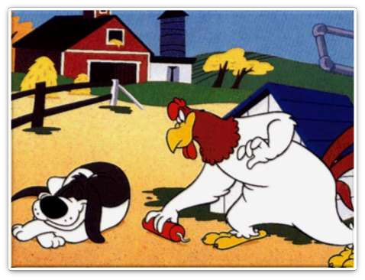
Uklapanje slika
Free Powerpoint Templates
Organizirani slajd treba imati
  dobar raspored slika i teksta
  objašnjenje za sliku je dobrodošlo ako slika nije objašnjena u tezama
  NE postavljajte sliku ispod
teksta, nečitko je i nejasno
  neka tekst i slika počinju u istoj ravnini
    Kao u ovom slučaju
Foghorn Leghorn i njegov prijatelj

Slide 13
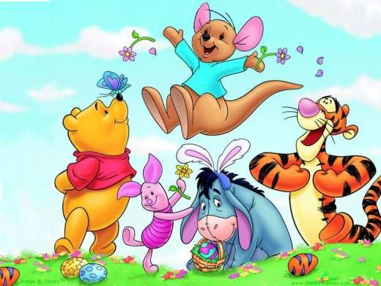
Primjer loše organiziranog slajda
Free Powerpoint Templates
Pogledajte kako izgleda kada loše rasporedite sliku i tekst
Dio teksta koji jepreko slike je nečitak i nejasan
Uporedite ovaj slajd sa prethodnim

Slide 14



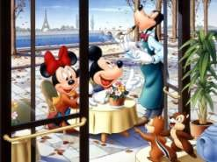
Još jedan primjer loše
organiziranog slajda
Free Powerpoint Templates
• Mala slika “gurnuta” u kut slajda gubi svaki smisao
• Slika niske rezolucije, malih dimenzija u originalu uglavnom je premala za prikaz na slajdu
• Ako se poveća gubi na jasnoći
• Bolje potražite adekvatnu zamjenu

Slide 15
Prijelaz između slajdova
(slide transition)
Free Powerpoint Templates
Izaberite jednu vrstu prijelaza između
slajdova
Ako se svaki slajd pojavljuje na drugi način i “dolijeće” sa različite strane
  Prezentacija će djelovati neozbiljno
  Publika se neće moći koncentrirati na sadržaj slajdova

Slide 16

Animacije objekata
Free Powerpoint Templates
•NE pretjerujte sa animiranjem objekata
• Djeluje zbunjujuće i neozbiljno
• Bolje koristite jedan tip animacije
•Procijenite kada je potrebno da animacija objekta ide automatski a kada na klik mišem.
• Zapitajte se: Koja je svrha moje prezentacija, kome je
namijenjena i tko će ju koristiti?
• Vodite računa o brzini animiranja objekata

Slide 17


Free Powerpoint Templates
Power Point ima mnogo mogućnosti.
Budite oprezni pri izradi prezentacije.
Ne treba pretjerivati!

